Slide 1
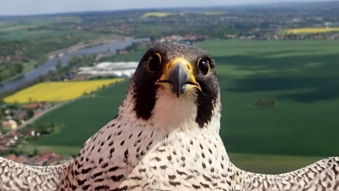
SOKOL STĚHOVAVÝ
Díky dokonalé aerodynamické stavbě těla se sokol stěhovavý pyšní titulem nejrychlejšího tvora na světě. Při střemhlavém letu mu byla naměřena rychlost 389.

Slide 2
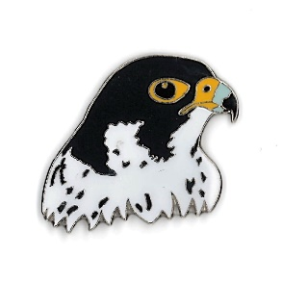
INFO
Potrava: ptáky do velikosti kachny loví pouze v letu, zřídka též savci – hraboši, veverkami, králíky, popřípadě i netopýry.
Rozpětí křídel sokola stěhovavého je 74–120 cm, délka těla 35–58 cm. Průměrná délka samce je okolo 43 cm, samice pak měří průměrně 47 cm.
Výskyt: Najdeme ho po celé Africe mimo jihozápadní část.
Sokol stěhovavý se dožívá až 20 let.

Slide 3
KONEC

